Slide 1
শুভেচ্ছা/ স্বাগতম

Slide 2
শিক্ষক পরিচিতি
ছবি
পরিচয়
মোঃ ওবায়দুর রহমান
এম এস এস রাষ্ট্রবিজ্ঞান
প্রভাষক
তথ্য ও যোগাযোগ প্রযুক্তি
বসন্তকেদার ডিগ্রী কলেজ
মোহনপুর, রাজশাহী।
আজীবন সদস্য বাংলাদেশ কম্পিউটার সোসাইটি, ঢাকা
জেলা এ্যম্বাসেডর A2i শিক্ষা মন্ত্রাণালয়
mdorhelal@gmail.com
01770144076 , 01961326237

Slide 3
পাঠ পরিচিতি
শ্রেনীঃ একাদশ
পৌরনীতি ও সুশাসন
সময়ঃ ৪৫ মিনিট
তারিখঃ ২৯/০৬/২০২০

Slide 4
মুল শিরোনামঃ জনসেবা ও আমলাতন্ত্র
অধ্যায়ঃ ৯
আজকের পাঠ/পাঠ ঘোষনাঃ আমলাতন্ত্র- ধারণা, সংজ্ঞা ও প্রকৃতি, আমলাতন্ত্রের বৈশিষ্ট্য, আমলাদের নিয়োগ, প্রশিক্ষণ ও চাকরির শর্ত

Slide 5
এসো বন্ধুরা আমার একটি ভিডিও ক্লাস দেখ
https://youtu.be/CHjnsh5Y2D4

Slide 6
নিচের ছবি গুলো লক্ষ্য করি

Slide 7
নিচের ছবি গুলো লক্ষ্য করি

Slide 8
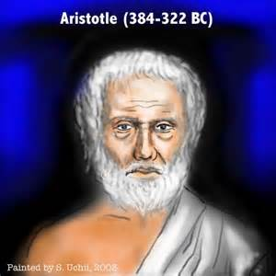
নিচের ছবি গুলো লক্ষ্য করি

Slide 9
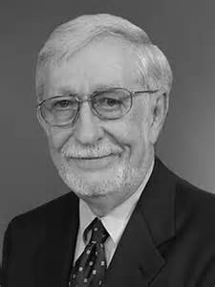
নিচের ছবি গুলো লক্ষ্য করি

Slide 10
নিচের ছবি গুলো লক্ষ্য করি

Slide 11
নিচের ছবি গুলো লক্ষ্য করি

Slide 12
নিচের ছবি গুলো লক্ষ্য করি

Slide 13
প্রারম্ভিক বক্তব্য
জনসেবা ও আমলাতন্ত্র
আমলাতন্ত্র- ধারণা, সংজ্ঞা ও প্রকৃতি, আমলাতন্ত্রের বৈশিষ্ট্য, আমলাদের নিয়োগ, প্রশিক্ষণ ও চাকরির শর্ত

Slide 14
শিখন ফল
১। আমলাতন্ত্র- ধারণা, সংজ্ঞা ও প্রকৃতি কি বলতে পারবে?
২। আমলাতন্ত্রের বৈশিষ্ট্য কি বলতে পারবে?
৩। আমলাদের নিয়োগ, প্রশিক্ষণ ও চাকরির শর্ত গুলো বলতে পারবে?

Slide 15
শিখন ফলের আলোকে প্রশ্ন
১। আমলাতন্ত্র- ধারণা, সংজ্ঞা ও প্রকৃতি কি বল?
২। আমলাতন্ত্রের বৈশিষ্ট্য কি বল?
৩। আমলাদের নিয়োগ, প্রশিক্ষণ ও চাকরির শর্ত গুলো লিখ?

Slide 16
একক কাজের প্রশ্ন
আমলাতন্ত্র- ধারণা, সংজ্ঞা ও প্রকৃতি কি বল?
সময়ঃ ৫ মিনিট

Slide 17
একক কাজের সমাধান
আমলা আরবি শব্দ। এর অর্থ আদেশ পালন ও বাস্তবায়ন। শব্দগতভাবে তাই যে সকল সরকারী কর্মকর্তা- কর্মচারী সরকারের আদেশ পালন ও বাস্তবায়ন করে তাদেরকে আমলা বলে। আমলাদের সংগঠনকে বলে আমলাতন্ত্র।
অন্যদিকে আমলাতন্ত্রের ইংরেজী প্রতিশব্দ Bureaucracy তবে ফরাসি ব্যুরো Bureau এবং গ্রিক ক্রেটিন Kratein শব্দ থেকে ব্যুরোক্রেসি Bureaucracy শব্দের উদ্ভব ঘটেছে। ব্যুরো শব্দের অর্থ লেখার টেবিল এবং ক্রেটিন শব্দের অর্থ শাসন। সুতরাং উৎপত্তিগত ভাবে আমলাআতন্ত্রের অর্থ হচ্ছে Desk Government বা দপ্তর সরকার। আক্ষরিক অর্থে আমলাতন্ত্র বলতে আমলা বা প্রশাসনিক কর্মকর্তাদের শাসন বুঝায়। আমলাতন্ত্র হচ্ছে স্থায়ী, বেতনভুক্ত, দক্ষ ও পেশাদার কর্মচারীদের সংগঠন।

Slide 18
একক কাজের সমাধান
আমলাতন্ত্রের আধুনিক আলোচনার অগ্রনায়ক প্রখ্যাত জার্মান সমাজবিজ্ঞানী ম্যাক্সওয়েবার। তিনি সর্বপ্রথম আমলাতন্ত্রকে একটি আইনগত ও যুক্তিসংগত মডেল হিসেবে উপস্থাপন করেন এবং আদর্শ আমলাতন্ত্রের উদ্ভাবক।
অধ্যাপক ফাইনার বলেন আমলাতন্ত্র একটি স্থায়ী বেতনভুক্ত এবং দক্ষ চাকরিজীবি শ্রেনী।
রাষ্ট্রবিজ্ঞানী অগ বলেন রাষ্ট্রীয় কর্মচারীবৃন্দ বা আমলা হচ্ছেন সুদক্ষ, পেশাদারী, অরাজনৈতিক, স্থায়ী এবং অধীনস্ত কর্মকর্তা।
পল এইচ অ্যাপলবি বলেন আমলাতন্ত্র অসংখ্য ব্যক্তিবর্গের মাধ্যমে ও জটিল শর্তে সুশৃঙ্খলভাবে পরস্পর একত্রিত হওয়াকে বুঝায়।
অধ্যাপক ফিফনার এবং প্রেসথাস বলেন আমলাতন্ত্র হলো বিভিন্ন ব্যক্তি এবং তাদের কার্যাবলিকে এমন একটি পদ্ধতিতে সংগঠিত করা যা সুসংহতভাবে গোষ্ঠী শ্রমের উদ্দেশ্য অর্জনে সক্ষম হয়।

Slide 19
জোড়ায় কাজ

Slide 20
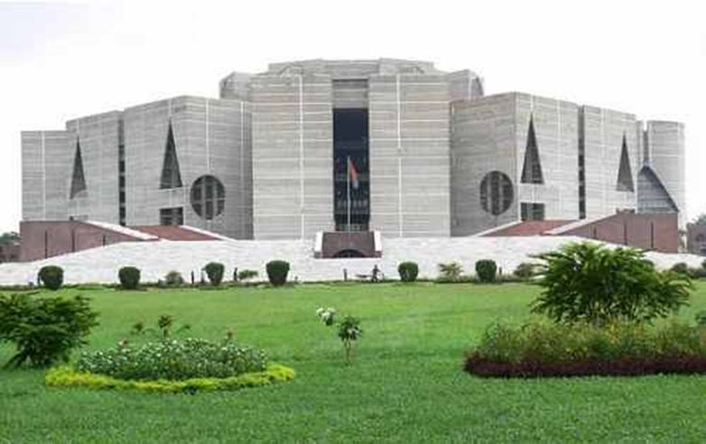
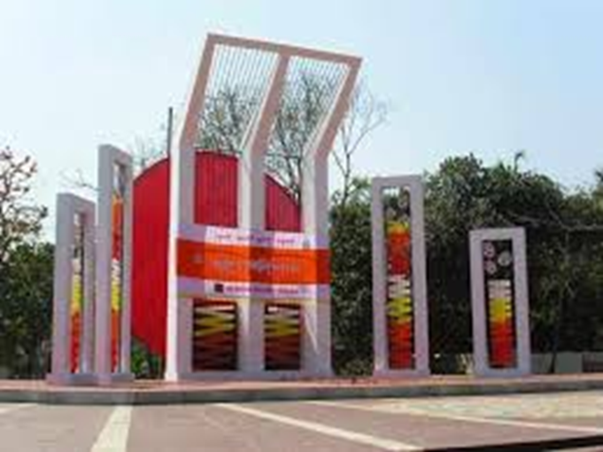

Slide 21
জোড়ায় কাজের প্রশ্ন
আমলাতন্ত্রের বৈশিষ্ট্য কি বল?
সময়ঃ ৫ মিনিট

Slide 22
জোড়ায় কাজের সমাধান
আমলাতন্ত্রের সংজ্ঞা বিশ্লেষণ করলে এর নিম্ন লিখিত বৈশিষ্ট্যগুলো লক্ষ্য করা যায়ঃ
১। দক্ষতা ২। সুনির্দিষ্ট কর্মক্ষেত্র
৩। পদ সোপান ভিত্তিক শ্রেনী
৪। পেশাদারী ও বেতনভুক্ত ৫। নিরপেক্ষতা
৬। নিয়োগ ও পদোন্নতি ৭। আনুষ্ঠানিকতা ৮। স্থায়িত্ব

Slide 23
দলীয় কাজ

Slide 24
দলীয় কাজ

Slide 26
দলীয় কাজের প্রশ্ন
আমলাদের নিয়োগ, প্রশিক্ষণ ও চাকরির শর্ত গুলো লিখ?
সময়ঃ ১০ মিনিট

Slide 27
দলীয় কাজের সমাধান
আমলাতান্ত্রিক সংগঠনের সদস্যদের নিয়োগ, প্রশিক্ষণ ও চাকরীর শর্তাদি নির্দিষ্ট থাকে। এগুলো সম্পর্কে নিম্নে আলোচনা করা হলঃ
আমলাদের নিয়োগঃ সাধারণত সংবিধানের বিধানাবলি সাপেক্ষে সংসদ আইনের দ্বারা আমলাদের নিয়োগ বিধি নির্ধারণ করা হয়। আমলাদের নিয়োগ পদ্ধতি নিরপেক্ষ হয়ে থাকে। স্বজনপ্রীতি যেন না ঘটে সেজন্য প্রতিযোগীতামুলক পরীক্ষার মাধ্যমে মেধার ভিত্তিতে আমলাদের নিয়োগ করা হয়ে থাকে।
আমলাদের প্রশিক্ষণঃ কর্মে নিযুক্ত লাভের পর আমলাদের উপযুক্ত প্রশিক্ষণের ব্যবস্থা করা হয়। যথাযথ প্রশিক্ষণের মাধ্যমে তাদেরকে দক্ষ করে তোলা হয়। প্রশিক্ষণকালীন সুময়ে তাদেরকে দৈহিক ও মানসিকভাবে উপযুক্ত করে তোলা হয় এবং নিজ রাষ্ট্রের আর্থ সামাজিক অবস্থা, সমস্যা এবং তার সমাধান সম্পর্কে অবহিত করা হয়।
আমলাদের চাকরির শর্তাবলিঃ সংবিধানের বিধানাবলি সাপেক্ষে সংসদ আইনের দ্বারা আমলাদের নিয়োগ ও চাকরির শর্তাবলি নিয়ন্ত্রিত হয়। তবে এরুপ বিধান প্রণীত না হওয়া পর্যন্ত রাষ্ট্রপ্রধান তাদের কর্মের শর্তাবলি নির্ধারণ করে থাকেন। এক্ষেত্রে আমলা বা প্রশাসক পদে নিয়োগলাভে ইচ্ছুক ব্যক্তিকে নিজ রাষ্ট্রের নাগরিক, বয়স, ও শিক্ষাগত যোগ্যতা সম্পন্ন হতে হয়।

Slide 28
মুল্যায়ন
জ্ঞান মুলক,অনুধাবন মুলক, প্রয়োগ মুলক প্রশ্ন
১।আমলাতন্ত্রের ইংরেজী প্রতিশব্দ কি?
ক। Mobocracy খ। Bureaucracy গ। Bureaucraty ঘ। Bureacrat
২। Bureau শব্দটি কোন ভাষার শব্দ?
ক। ফরাসি খ। ল্যাটিন ভাষা গ। ইংরেজী ঘ। জার্মান
৩। উৎপত্তিগত অর্থে আমলাতন্ত্রের অর্থ কি?
ক। Table Govenment খ। Permanent Government
গ। Desk Government ঘ। Chair Government
৪। আদর্শ আমলাতন্ত্রের উৎভাবক কে?
ক। ম্যাক্স ওয়েবার খ। ফিফনার ও প্রেসথাস
গ। অধ্যাপক হারমান ফাইনার ঘ। পল এইচ অ্যাপলবি
৫। সরকারের সিদ্ধান্ত ও নীতি বাস্তবায়ন করেন কে?
ক। রাষ্ট্রপ্রধান খ। প্রধানমন্ত্রী গ। আমলা ও প্রশাসকগণ ঘ। পরিকল্পনামন্ত্রী

Slide 29
জ্ঞান মুলক,অনুধাবন মুলক, প্রয়োগ মুলক প্রশ্ন (ক)
৬। কর্মকর্তা- কর্মচারীগণ কার নিকট জবাবদিহি করতে বাধ্য ?
ক। জনগনের নিকট খ। প্রধানমন্ত্রীর নিকট গ। উধ্বর্তন কর্মকর্তার নিকট ঘ। মন্ত্রীদের নিকট
৭। কোন নীতি অনুসারে আমলাতন্ত্রে বিভিন্ন পদের শ্রেনীবিন্যাস ও সংগঠন করা হয়?
ক। দলীয় নীতি খ। পদসোপান নীতি গ। রাষ্ট্রীয় নীতি ঘ। রাষ্ট্রীয় মুলনীতি
৮। আমলাতান্ত্রিক প্রশাসনে নিয়োগ প্রদান করা হয় কিসের ভিত্তিতে?
ক। স্বজনপ্রীতির ভিত্তিতে খ। দৈহিক শক্তির ভিত্তিতে গ। দলীয়করনের ভিত্তিতে ঘ। মেধার ভিত্তিতে
৯। সরকারের পরিবর্তন ঘটলেও কারা দায়িত্ব ও কর্তৃত্ব পালন করে যান?
ক। আমলা ও প্রশাসকগণ খ। রাজনীতিবিদগণ গ। মন্ত্রীগণ ঘ। আইনসভার স্পিকার
১০। আমলাদের নিয়োগবিধি নির্ধারণ করা হয় কিসের দ্বারা?
ক। সংসদ আইনের দ্বারা খ। ভোটের দ্বারা গ। চুক্তির দ্বারা ঘ। আলাপ আলোচনার দ্বারা
১১। আইনকে বাস্তবে প্রয়োগ করেন কারা?
ক। মন্ত্রীগণ খ। আমলা ও প্রশাসকগণ গ। সেনাবাহিনী ঘ। আইনসভার সদস্যগণ

Slide 30
উচ্চতর দক্ষতা ও বহুপদী সমাপ্তি সুচক বহুর্নিবাচনী প্রশ্ন
১২। আমলাতন্ত্রে সমস্ত কাজ রুটিনমাফিক করা হয়, কারণ আমলাতন্ত্র গুরুত্ব দেয়-
i- আনুষ্ঠানিকতার উপর ii- কার্যপদ্ধতির উপর iii- বিধিবিধানের উপর ---নিচের কোনটি সঠিক?
ক- i ও ii খ- i ও iii
গ- ii ও iii ঘ- i, ii ও iii
১৩। আমলাতন্ত্রে লালফিতার দৌরাত্বের ফলে কি হয়?-
i- জনগনের হয়রানী বৃদ্ধি পায় ii- প্রয়োজনীয় মুহুর্তে সিদ্ধান্ত গ্রহনে বিলম্ব ঘটে
iii- প্রশাসনে বিশৃঙ্খলা বৃদ্ধি পায় --- নিচের কোনটি সঠিক?
ক- i ও ii খ- i ও iii
গ- ii ও iii ঘ- i, ii ও iii
১৪। মেধার ভিত্তিতে নিয়োগদানের ফলে প্রশাসনে কি ঘটে-
i- মেধাবী প্রশাসক সৃষ্টি হয় ii- যোগ্য ও দক্ষ প্রশাসক সৃষ্টি হয় iii- সচেতন প্রশাসক সৃষ্টি হয় --- নিচের কোনটি সঠিক?
ক- i খ- i ও iii গ- ii ও iii ঘ- i, ii ও iii

Slide 31
উচ্চতর দক্ষতা ও বহুপদী সমাপ্তি সুচক বহুর্নিবাচনী প্রশ্ন
গণপ্রজাতন্ত্রী বাংলাদেশের প্রধানমন্ত্রী ও মন্ত্রীসভা রাষ্ট্র পরিচালনার নীতি নির্ধারন করেন। এসব নীতি বাস্তবায়ন করে থাকেন আমলারা। সচিব থেকে সর্বনিম্ন পর্যায়ে সরকারী কর্মকর্তাগণের সমন্বয়ে গড়ে ওঠেছে আমলাতন্ত্র। আমলাতন্ত্র আধুনিক রাজনৈতিক ব্যবস্থার একটি অপরিহার্য অঙ্গ।
১৫। আধুনিক রাজনৈতিক ব্যবস্থায় অপরিহার্য অঙ্গে পরিণত হয়েছে কোন সংগঠন- ?
i- সেনাবাহিনী ii- পুলিশ বাহিনী iii- আমলাতন্ত্র--- নিচের কোনটি সঠিক?
ক- i ও ii খ- ii
গ- iii ঘ- i, ii ও iii
১৬। মন্ত্রীসভা যে নীতি প্রণয়ন করেন তা বাস্তবায়ন করে- ?
i- আমলাতন্ত্র ii- সেনাবাহিনী iii- এন জি ও --- নিচের কোনটি সঠিক?
ক- i খ- iii গ- ii ও iii ঘ- i, ii ও iii

Slide 32
সমাধান
১। খ ২। ক ৩। গ ৪। ক ৫। গ ৬। গ
৭। খ ৮। ঘ ৯। ক ১০। ক ১১। খ
১২। ক ১৩। ক ১৪। ঘ ১৫। গ ১৬। ক

Slide 33
বাড়ির কাজ
আমলাতন্ত্রের কার্যাবলি আলোচনা কর?
সহায়ক গ্রন্থ/ প্রকাশনীঃ পৌরনীতি ও সুশাসনঃ হাসান বুক হাউস, লেকচার প্রকাশনী, অক্ষরপত্র প্রকাশনী, ব্যতিক্রম ধারা, কাজল ব্রাদার্স

Slide 36
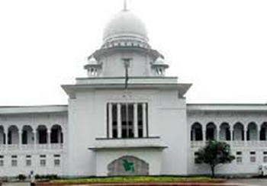
ধন্যবাদ

